Slide 1










Guia Prático
Firebase Studio para Desenvolvimento Web
Bem-vindo(a) ao nosso Programa Qualifica - TI

Slide 2

Tema Central de Hoje
Guia Completo - Login, Teste, Salvar e Baixar - Ferramentas Online
Este guia apresenta o passo a passo completo para utilizar diversas ferramentas online, incluindo como fazer login, realizar testes, salvar seus projetos e baixar seus arquivos.

Slide 3


Desenvolvimento
O que é o Firebase Studio
O Firebase Studio é um ambiente de desenvolvimento colaborativo, baseado em nuvem, que auxilia na criação de projetos back-ends, front-ends e aplicativos móveis
Aqui, vamos descobrir como desenvolver Web no Firebase Studio!

Slide 4
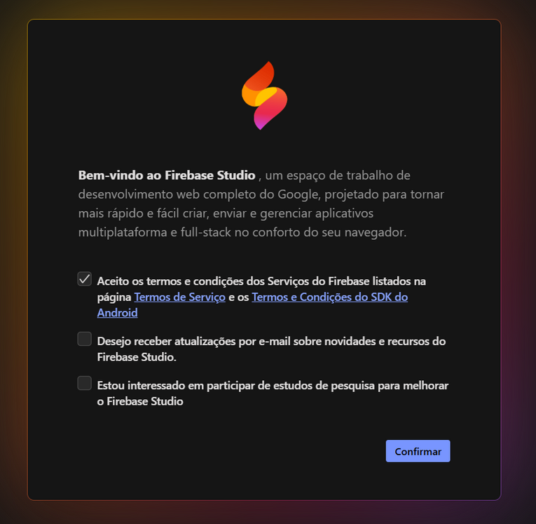
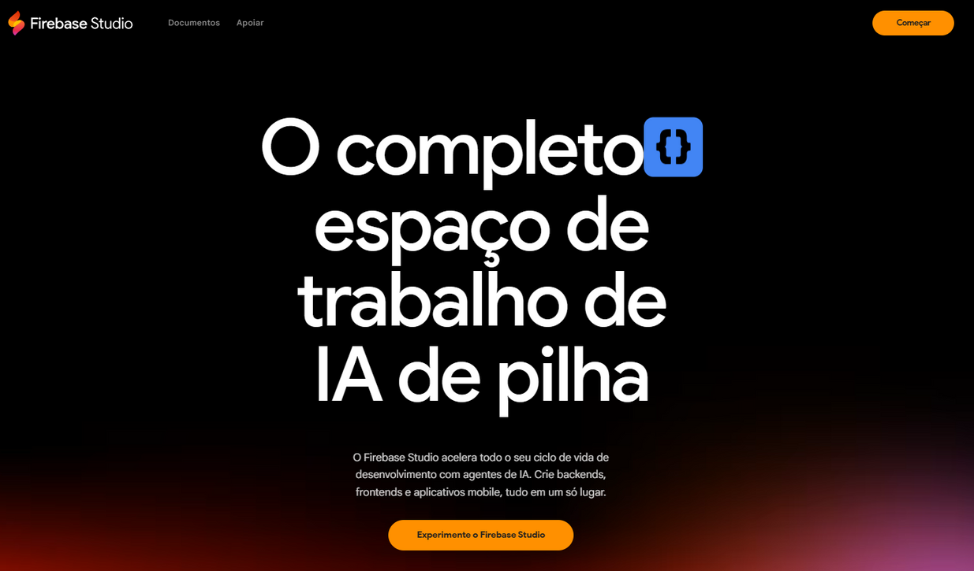

Desenvolvimento
Acesso e Cadastro
Acesse: https://firebase.studio/
2. Selecione a primeira caixa. As duas últimas não precisa selecionar
1. Clique em começar
3. Clique no botão azul

Slide 5
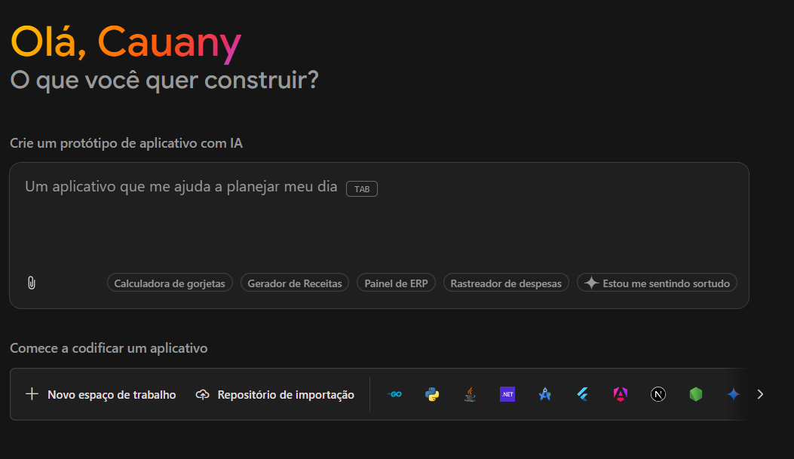
Desenvolvimento
Criação de um projeto
Clique em novo espaço de trabalho
Ou crie a partir de um repositório do Github

Slide 6
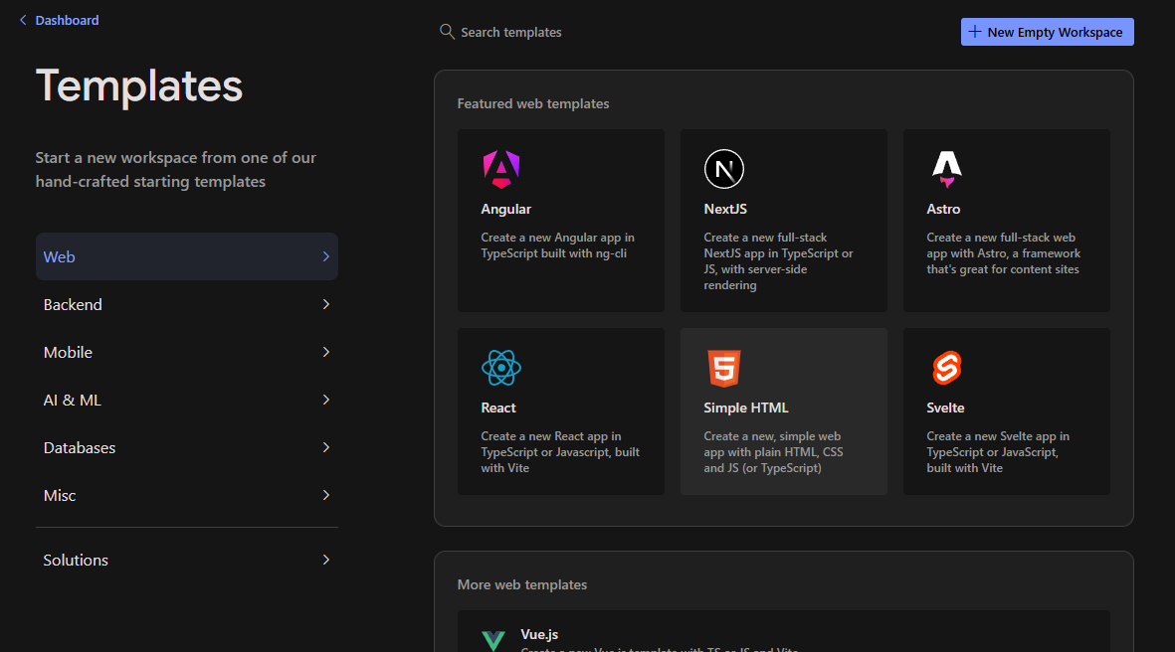
Desenvolvimento
Criação de um projeto
2. Clique em Simple HTML
1. Clique Web

Slide 7
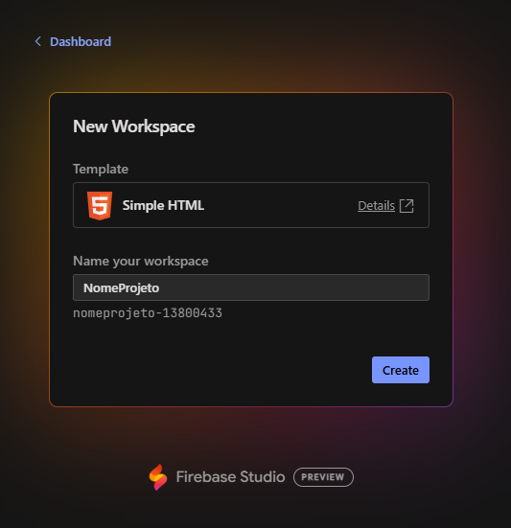
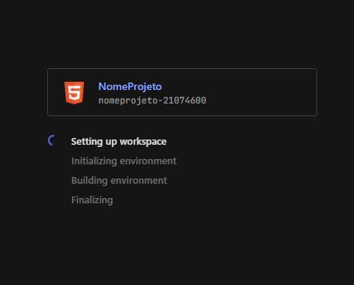
Desenvolvimento
Criação de um projeto
Defina um nome para seu projeto
Aguarde

Slide 8
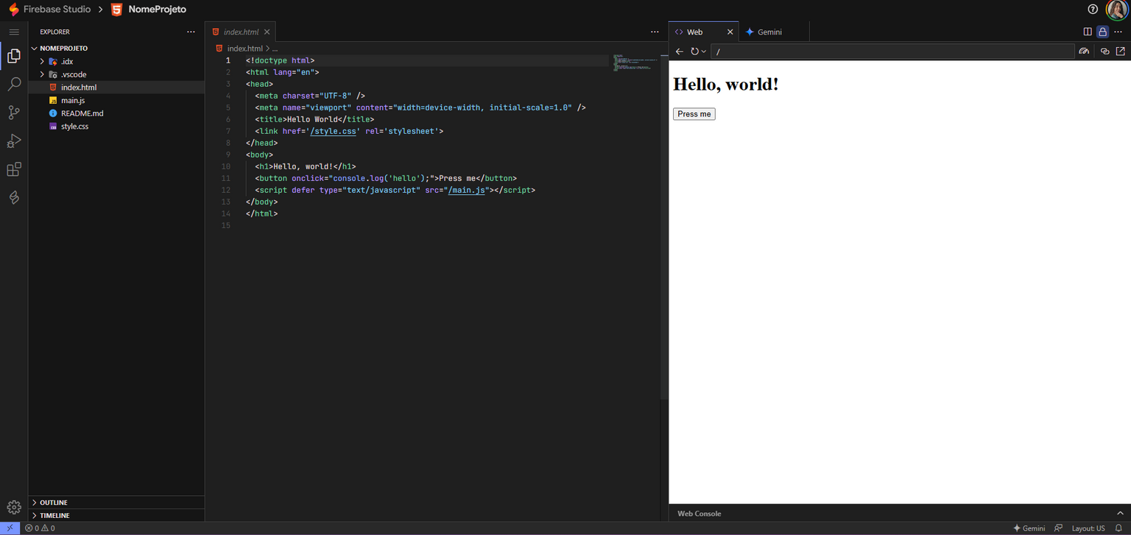
Desenvolvimento
Criando um novo projeto
Pronto, agora temos o projeto pronto para ser manipulado e executado!
Nas primeiras vezes vai demorar para executar, apenas aguarde o ambiente virtual se estabilizar.
Aqui está seu ambiente de desenvolvimento!

Slide 9
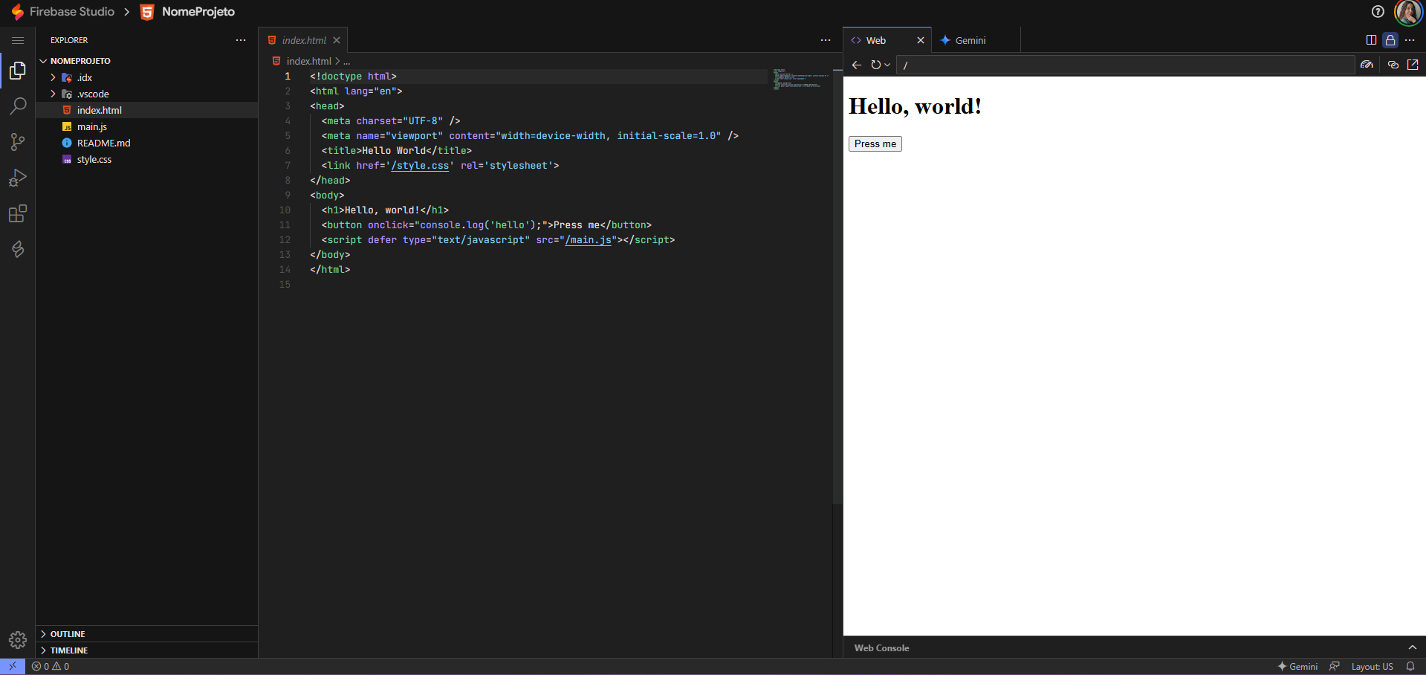
Desenvolvimento
Conhecendo o ambiente de desenvolvimento
Aqui está a estrutura de pastas do seu projeto.
Por padrão o projeto vem com esses arquivos criados. Você pode apagá-los e criar os seus próprios arquivos

Slide 10
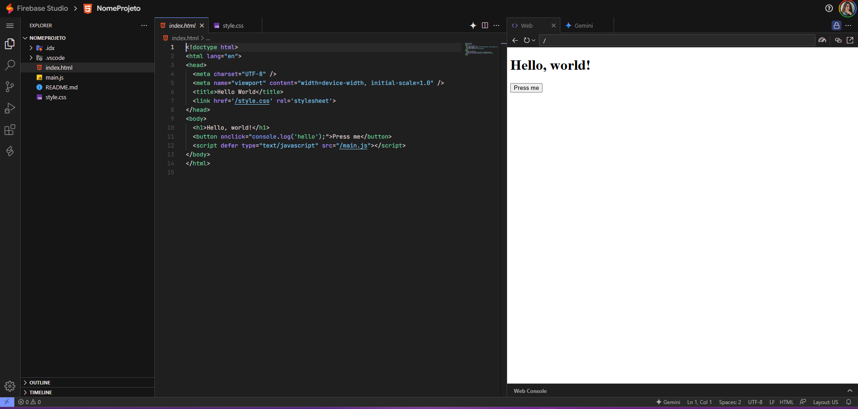
Desenvolvimento
Conhecendo o ambiente de desenvolvimento
Se você abrir mais de um arquivo, eles ficarão separados por abas aqui
Este é o editor de código, onde será exibido o conteúdo dos seus arquivos quando você os abrir.

Slide 11
Desenvolvimento
Conhecendo o ambiente de desenvolvimento
Recarregue para ver as mudanças na página
Aqui está a sua página HTML

Slide 12
Desenvolvimento
Conhecendo o ambiente de desenvolvimento
Você também pode abrir sua página em uma nova aba do navegador!
Assim você consegue ver tudo em tela cheia!

Slide 13

Fechamento

